Slide 1
Unerreichte Volksgruppen
Notes:
https://dev.unerreichte-volksgruppen.org/wp-admin/upload.php?item=6781

Slide 2
Gottes Vision
Offenbarung 7,9 (NGÜ): „Danach sah ich eine riesige Menschenmenge aus allen Stämmen und Völkern, Menschen aller Sprachen und Kulturen; es waren so viele, dass niemand sie zählen konnte. In weiße Gewänder gehüllt, standen sie vor dem Thron und vor dem Lamm, hielten Palmzweige in den Händen.

Slide 3
Abrahamitische Segen
1.Mose 12,2-3: Und ich will dich zum großen Volk machen und will dich segnen und dir einen großen Namen machen, und du sollst ein Segen sein. Ich will segnen, die dich segnen, und verfluchen, die dich verfluchen; und in dir sollen gesegnet werden alle Geschlechter auf Erden.

Slide 4
Abrahamitischer Segen im NT
Galater 3,29: Wenn ihr aber des Christus seid, so seid ihr damit Abrahams Nachkommenschaft und nach der Verheißung Erben.

Slide 5
GROSSE Auftrag
Matthäus 28,18-19 ist also nicht neu: Geht nun hin und macht alle Völker zu Jüngern: Tauft sie auf den Namen des Vaters und des Sohnes und des heiligen Geistes.

Slide 6
Gottes Herzschlag
2.Mose 9,15-16: Denn ich hätte meine Hand schon ausstrecken und dich und dein Volk mit der Pest schlagen können, dass du von der Erde vertilgt worden wärst; aber ich habe dich eben dazu bestehen lassen, dass ich an dir meine Macht erweise und dass mein Name verkündigt werde auf der ganzen Erde.
Notes:
https://unsplash.com/photos/djLvhqqzesU

Slide 7
Weltbevölkerung

Slide 10
Wo leben die unerreichten Menschen?

Slide 11
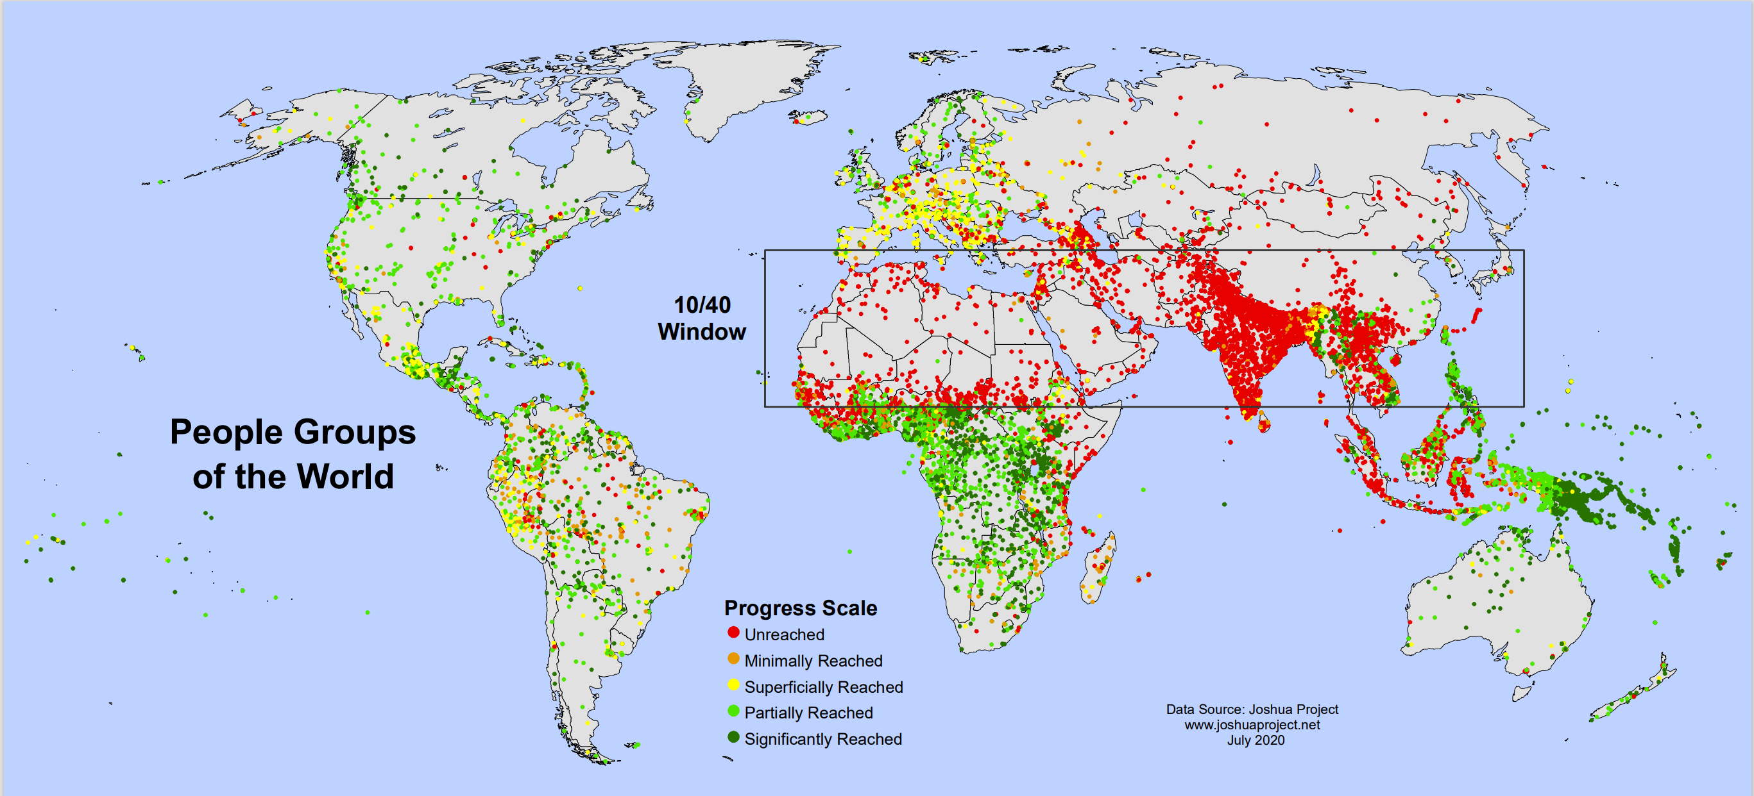

Slide 12
Wie viele Vollzeitmitarbeiter arbeiten bei den unerreichten?

Slide 13
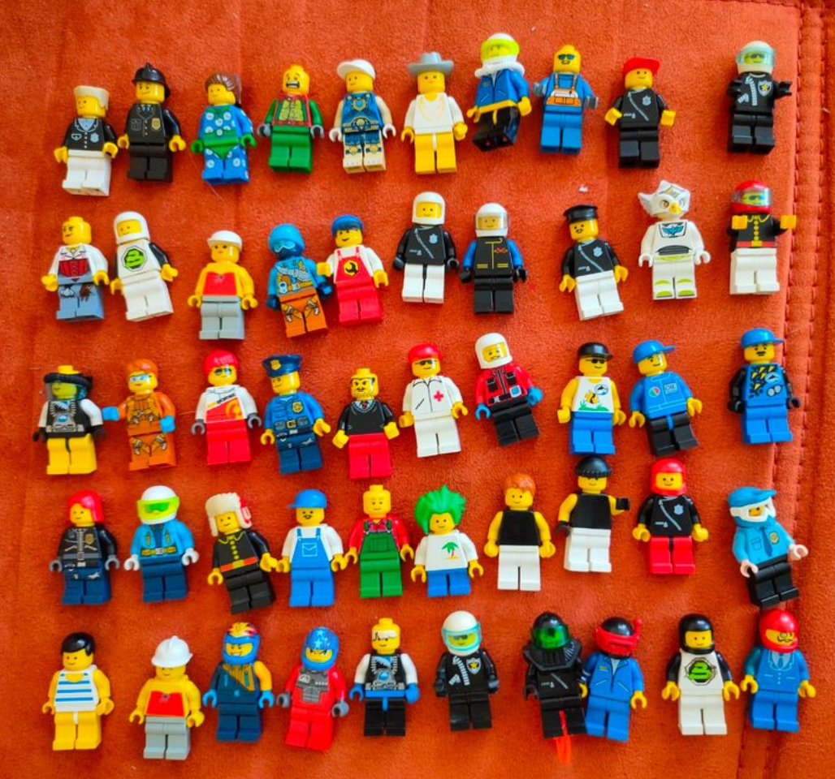
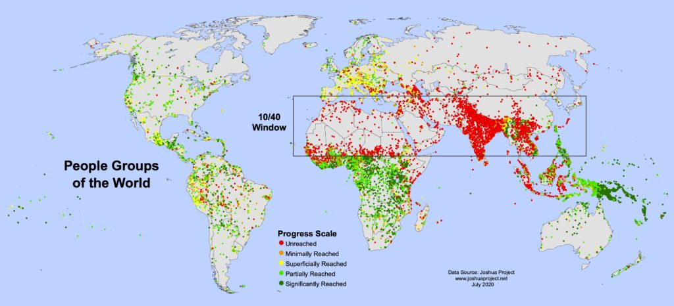
?

Slide 14
3 von 100 Missionaren geht zu den Unerreichten Volksgruppen
3

Slide 15
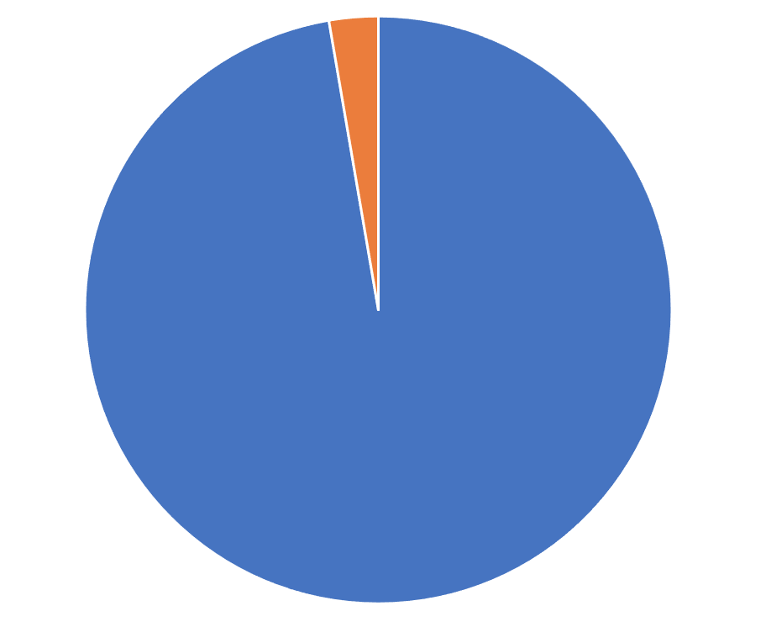
Alle Missionare in der Welt, welche im Ausland sind:
435‘000 Missionare (97,3%)
Alle Missionare bei den Unerreichten:
15‘000 Missionare (3%).

Slide 16
Wie viel Geld landet bei den unerreichten?

Slide 17
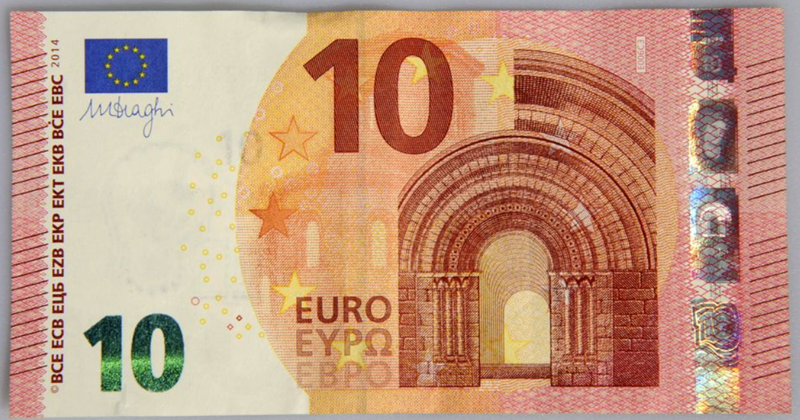

Slide 18
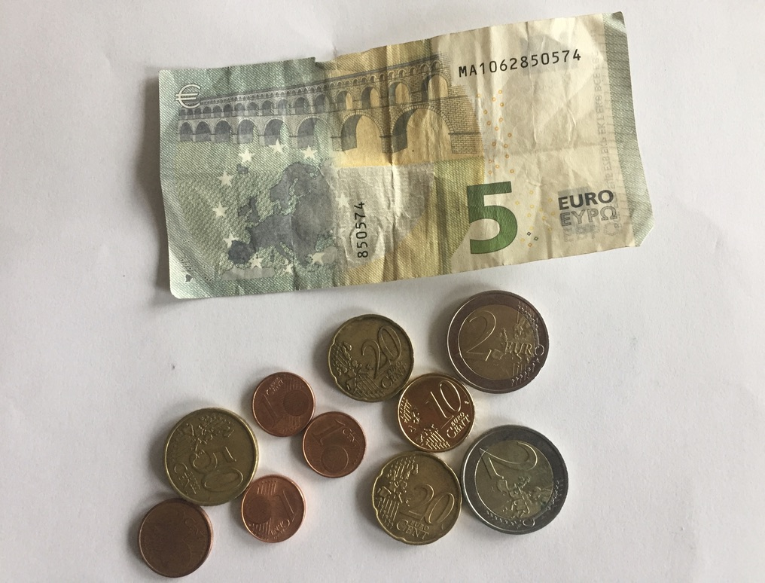
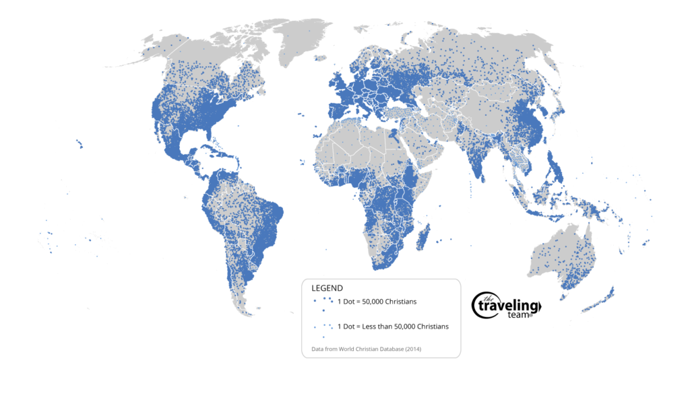
9,99 €

Slide 19
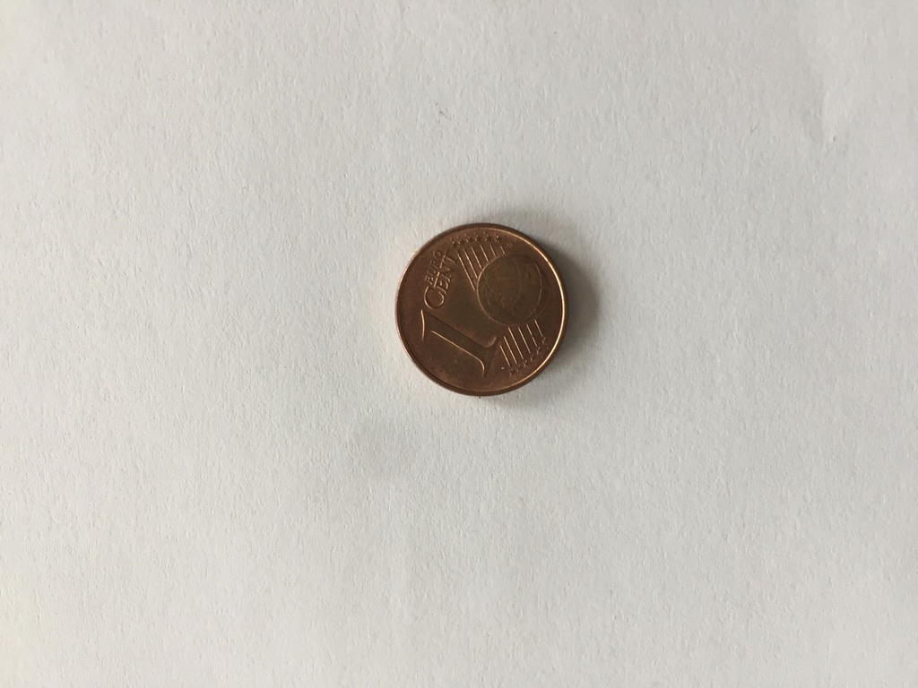
1 Cent

Slide 20
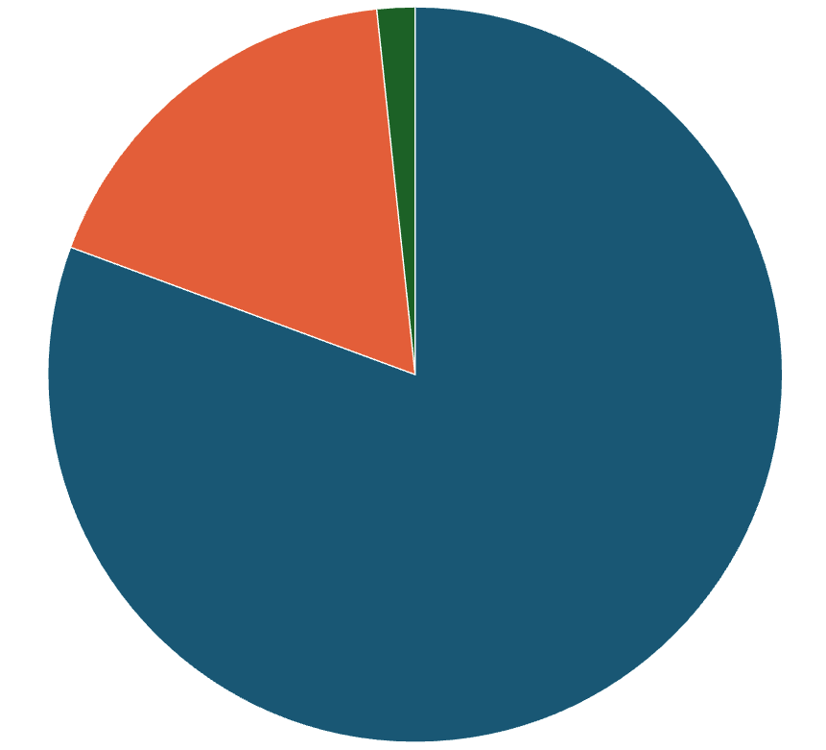
Blau:
1´000’000 Millionen (82%) wird in die lokale Kirche investiert.
Orange:
131’500 Millionen (18%) werden in missionarische Arbeit in erreichten Ländern ausgegeben.
Grün:
1´280 Millionen (1,7%) gehen in Länder mit unerreichten Menschen.

